Slide 1
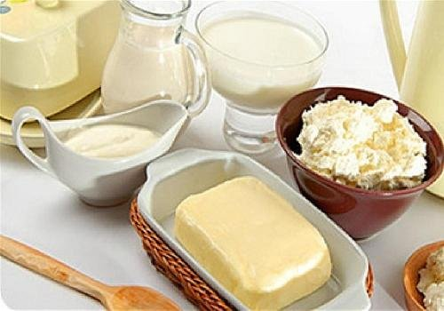
Муниципальное бюджетное общеобразовательное учреждение
«Головинская средняя общеобразовательная школа»
Судогодского района Владимирской области
Внеклассное мероприятие по биологии по теме:
Молоко и молочные продукты.
Составитель:
Бурбело Ирина Александровна
учитель химии и биологии
1-ой квалификационной категории

Slide 2
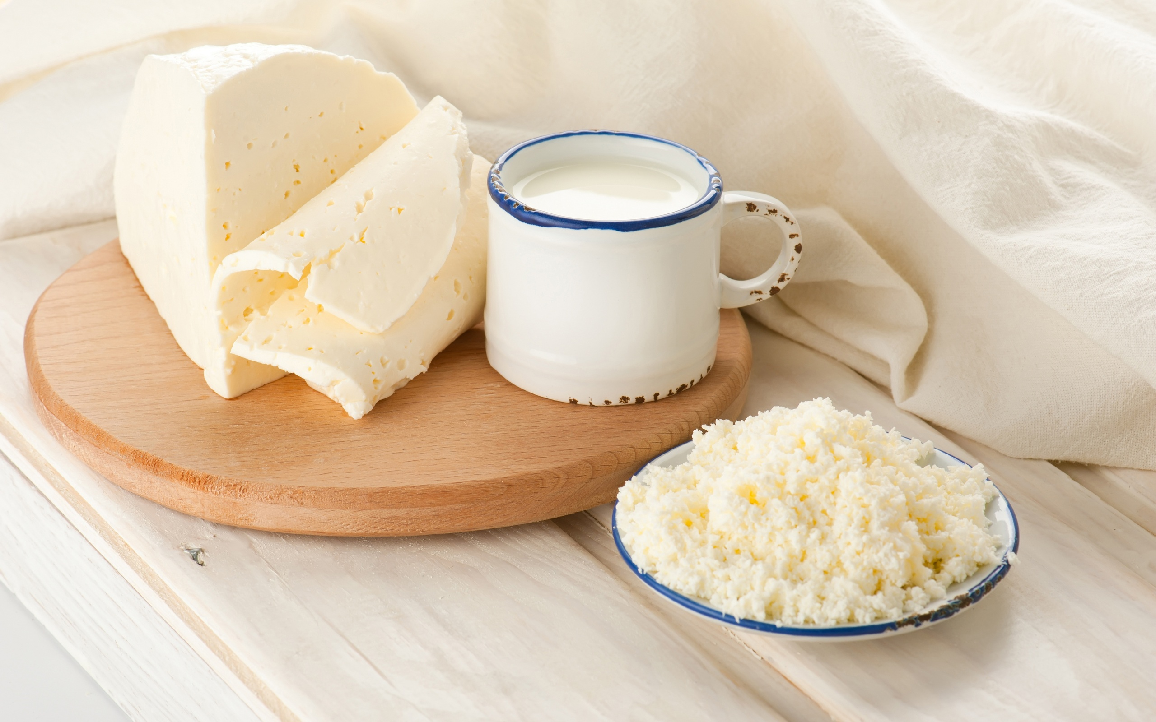
Содержание:
Немного истории 3-8
Откуда пришло слово «молоко» 9
Первое упоминание о молоке 10
Что такое молоко 12
Как образуется молоко 13
Состав молока 14
Молоко каких животных употребляют в пищу? 17-20
Кто и чье молоко пьет? 21
Польза и вред молока 22-23
Полезные советы 24
Интересные факты 25
Пороки молока 26
Виды порчи молока 27
Термические способы обработки молока 28-30
Классификация 31-33
Фальсификация 34
Сроки хранения молочных продуктов 35
Молочные продукты, изготовленные из молока 36-52

Slide 3

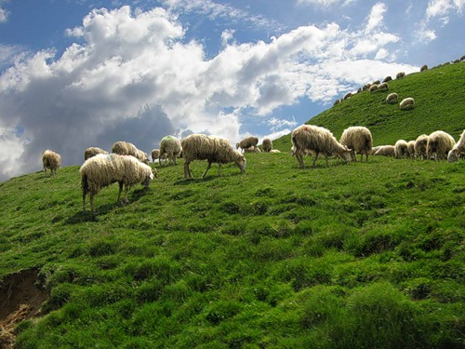
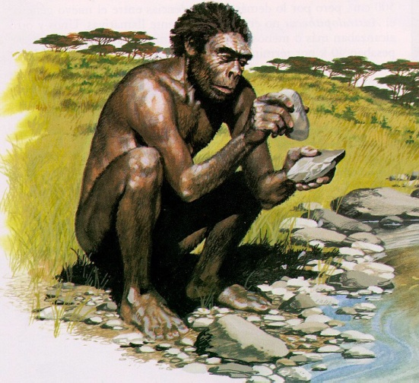
Немного истории Согласно археологическим данным, в период неолита люди еще не могли пить молоко животных – в их организме отсутствовал ген, необходимый для усвоения лактозы. Эта способность пришла к нашим предкам позже, ввиду генетической мутации.
По всей видимости, молоко животного человек впервые стал употреблять в пищу в 8-9 тысячелетии до нашей эры, когда народы, населявшие Средний Восток, сумели одомашнить овец и коз.
В 7 тысячелетии на территории современной Турции люди начали пасти коров, таким образом, получив в свой рацион один из наиболее популярных современных продуктов.

Slide 4

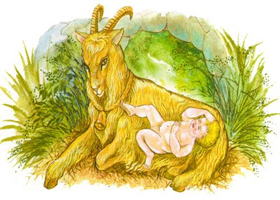
Немного истории
Молоко всегда было неотъемлемым продуктом питания многих цивилизаций. Оно присутствовало в питании жителей Триполья, скифов. Древние римляне считали, что Юпитер был вскормлен молоком божественной козы Амалфеи и потому в качестве жертвы подносили грозному Богу именно молоко.
Крестьяне разных стран всегда старались обеспечить семью именно молоком и хлебом. Молочные продукты обязательно присутствуют в рационах питания Аюрведы.
С глубокой древности молоко различных животных употребляют в пищу как здоровые, так и больные люди. Древние египтяне применяли молоко в лечебных целях.
О лечебных свойствах молока упоминал великий таджикский ученый Абу Али Ибн Сина (Авиценна). Он писал, что молоко и молочные продукты являются лучшей пищей для детей и людей пожилого возраста. Особенно полезным он считал козье и ослиное молоко и рекомендовал пить его с солью и медом. В средние века лечение молоком было забыто и только в конце XVI века врачи стали вновь применять молоко в терапии.

Slide 5
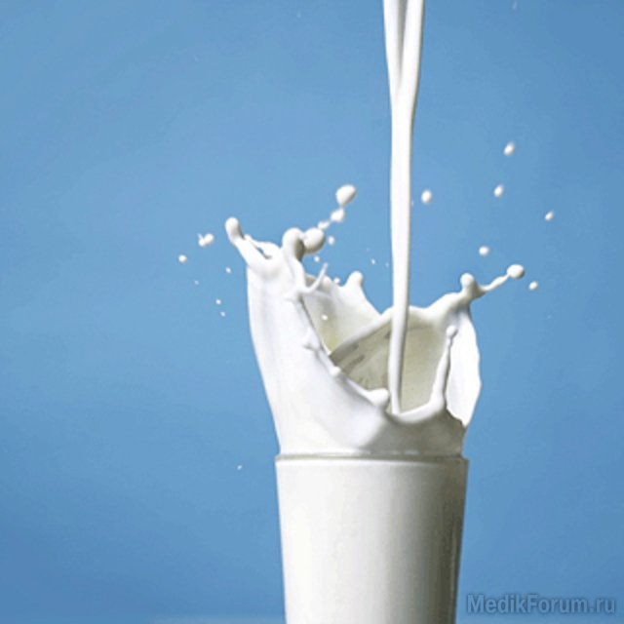
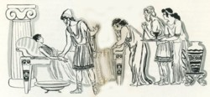
Немного истории
Молоко
Когда в Древней Греции у знатного жителя города Абдеры заболел сын и его ничем не могли вылечить, Гиппократ прописал юноше разбавленное ослиное молоко три раза в день в течение недели, а затем – молоко коровье. И тем излечил больного. Этот знаменитый врач утверждал, что козье молоко излечивает чахотку, коровье – подагру и малокровие, ослицы – многие болезни.

Slide 6
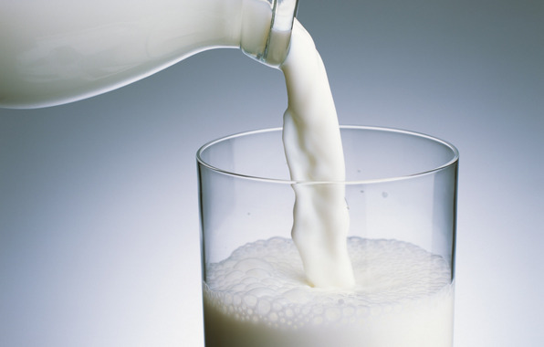

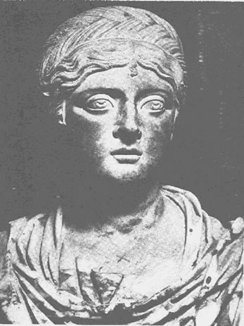

Немного истории
А жена Нерона Поппея всегда брала с собой в путешествие 500 ослиц, чтобы иметь возможность принимать молочные ванны, улучшающие кожу.
Самые красивые женщины мира использовали молоко, чтобы сохранить свою красоту и молодость на долгие годы: царица Египта Клеопатра ежедневно принимала молочные ванны.

Slide 7
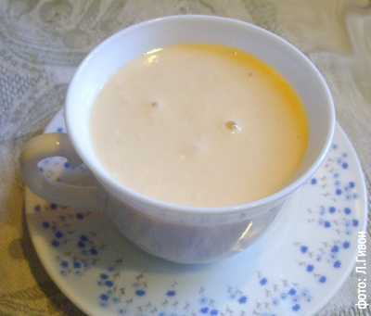
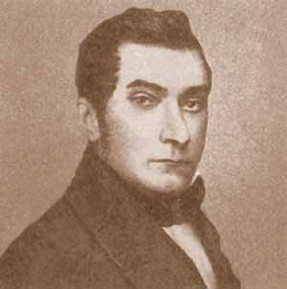

Немного истории
Почти 200 лет назад в Москве жил доктор Федор Иванович Иноземцев (1802—1869).
К нему в клинику приезжали из разных городов и даже из других государств. Говорили, что он нашел новое могучее лекарство.
А лекарством этим было …
Молоко
Он предложил свои способы лечения молоком туберкулеза легких, бронхита, плеврита, бронхиальной астмы, желудочно-кишечных заболеваний, цинги, холеры, нервных болезней.
В XIVв. им стали лечить болезни сердца, легких, печени, желудочно-кишечного тракта, а обезжиренным молоком – ожирение.
Выдающийся ученый С.П.Боткин признал за молоком целебную силу при болезнях сердца.

Slide 8
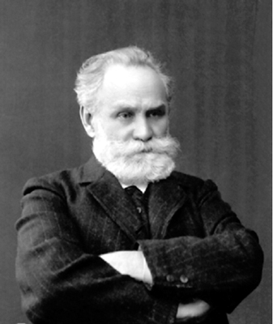
Немного истории
Благодаря классическим исследованиям И.П.Павлова и его учеников была разработана твёрдая научная база, подтверждающая исключительную роль молока и молочных продуктов в питании человека и животных.
В ХVІІІ веке Гофман впервые обратил внимание на использование молока в качестве противоядия. Молоко и молочные продукты начали использовать в лечебном питании и в России. В «Полном и всеобщем домашнем лечебнике» Г.Бухана, переведенном и изданном в Москве в 1780 г., о молоке сказано как о необходимом продукте при лечении детей, даже рекомендовано использовать его наряду с овощами для лечения цинги.
Если в течение 1200 месяцев вы будете ежедневно выпивать один литр молока, то вы себе обеспечите сто лет жизни!»
Шведский ученый Ниле Густавсон .

Slide 9


Откуда пришло слово «молоко»
«Молоко» - это слово имеет индоевропейскую природу.
В литовском находим malkas «молоко»,
в немецком Milch «молоко»,
в английском milk «молоко».
В латышском mâlks «питье»,
В кельтском melgô- молоко буквально- «то, что выдаивается из вымени.
У многих народов его название звучит одинаково: млеко(польское, чешское, хорватское), мляко(болгарское), молоко(украинское, белорусское).
Интересно, что первичное значение этого слова – «жидкость».

Slide 10

Первое упоминание о молоке.
Оказывается, что самое раннее упоминание о молоке находится в Библии. В ней есть много ссылок на молоко. Авель, сын Адама, пас овец и, вероятно, пил молоко. В Библии в предсказании Иакова, которое относится к 1700 году до н.э., написано, что зубы Иуды станут белыми от молока. Земля Ханаанская была «землей молока и меда». В 1500 году до н.э. Иов часто ссылался на сыр.
Во всех этих примерах мы видим, что молоко было известно задолго до этого.

Slide 11

Испокон века люди высоко ценили целебные свойства молока. Они называли его «соком жизни», «эликсиром жизни».
Первой пищей, которую человек получает с момента своего рождения, является материнское молоко. Благодаря материнскому молоку младенцы в первые месяцы жизни нормально растут и развиваются, не потребляя ничего другого. Этот факт служит прекрасным доказательством того, что молоко является полноценным и незаменимым продуктом питания. Молоко превращает беспомощного львенка в мощного зверя. Огромный кит, как и крошечная морская свинка, вскормлен молоком.

Slide 12
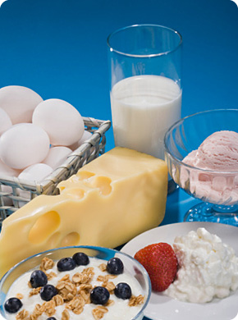
Что такое молоко?
Пищевая ценность на 100 г цельного коровьего молока
Энергетическая ценность: 60 ккал=250 кДж
Молоко — питательная жидкость, вырабатываемая молочными железами самок млекопитающих. Естественное предназначение молока — вскармливание детёнышей, которые ещё не способны переваривать другую пищу. Молоко входит в состав многих продуктов, используемых человеком, а его производство стало крупной отраслью промышленности. Натуральное молоко относится к незаменимым продуктам питания человека, т.к. в нем в сбалансированном состоянии содержатся необходимые для организма пищевые и биологически активные вещества.

Slide 13
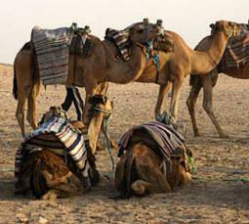
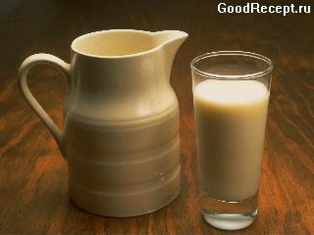
Как образуется молоко
Известно, что вкус молока и его питательность во многом зависят от того, что ест животное. Так, у коровы, например, молоко бывает горькое на вкус. Это значит, что она ела полынь или еще какую-то горькую траву. Таким образом, можно предположить, что молоко образуется из пищи, которую животное ест,- травы или сена. Но вот тигры, или киты, волки и кошки, да и множество других млекопитающих сено не едят. Из чего же тогда у них образуется молоко? Причем, точно такое же, по составу, как у травоядных. Молоко у всех млекопитающих образуется одинаково, и сырьем для него является обыкновенная кровь. Оказывается, такие не похожие друг на друга вещества, как молоко и кровь, состоят из одних и тех же компонентов. Молочная железа, которая имеется у всех млекопитающих, группирует их в разных пропорциях и количествах, увеличивая, например, процент сахара в молоке по сравнению с его содержанием в крови в 90 раз, жиров - в 20 раз, кальция - в 14 раз и т.д. Входят в молоко и витамины, и минеральные вещества. И чем бы животное ни питалось – травой, мясом или рыбой,- кровь отдает молоку все, что надо, и в нужном количестве. Специальные клетки железы «отжимают» из крови все молочные компоненты и по протокам подают готовый продукт в «цистерну»,- у коровы – это вымя. Образование молока на основе крови, конечно , не значит, что питание не играет в этом никакой роли. Оно поставляет в свою очередь все необходимые вещества и витамины, которые потом через кровь попадают в молоко. Чем насыщеннее кровь, тем питательнее и вкуснее молоко.

Slide 14
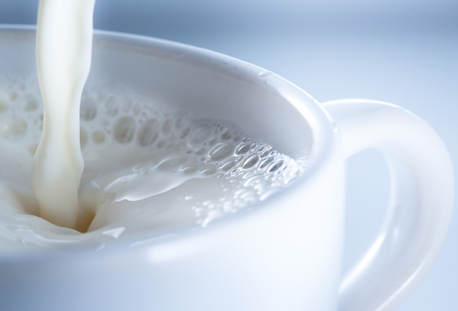

Состав молока
Ученым человеком для своего времени был лекарь римского папы, итальянец Малиони. Он написал книгу, которая была издана в 1775г. Книга наряжена в сафьяновый переплет с золотым тиснением… Но о составе молока Малиони ничего не знал. «Молоко состоит из сливок, творога и воды» - вот и все, что сказал об этом почтенный автор….
Что такое молоко, из каких веществ оно состоит – этого долгое время не знали даже самые образованные люди.

Slide 15
В молоке – вся таблица Менделеева
Молоко – это не напиток, а еда, которая содержит белок и витамины группы В, кальций и витамин D. Белок, содержащийся в молоке, способствует укреплению мышечной и сердечной ткани. Кальций вместе с витамином D делают наши кости крепкими и уберегают от переломов. Молоко полезно принимать в пищу людям, которые болеют остеопорозом. Соли кальция, магния, фосфора, калия, идут на построение костей, зубов, крови, нервных тканей.
Белки молока состоят из трех компонентов: казеина, альбумина и глобулина, которые в сыром молоке находятся в растворенном состоянии. Белки молока более полноценны, чем белки мяса и рыбы, и быстрее перевариваются. Белок необходим для образования новых клеток.
Молочный жир – богатый источник энергии для организма. Жир легко усваивается. Он находится в молоке в виде мельчайших жировых шариков. В молочный жир входят витамины A, D, Е и К, которые почти отсутствуют в других животных жирах.
Молочный сахар содержится в среднем 4,8г, расщепляется под действием фермента лактазы на глюкозу и галактозу. Лактоза является стимулятором нервной системы и профилактическим средством при сердечно-сосудистых заболеваниях.
В молоке содержатся и необходимые для организма микроэлементы: соли меди, железа, кобальта, йода и т.д., а также обширный комплекс витаминов, ферментов, гормонов, иммунных тел, которые весьма эффективно ведут борьбу с болезнетворными микробами.
Вода — 87,4 %;
Сухие вещества — 12,6 %;
Молочный жир — 3,5 %
Сухой обезжиренный молочный остаток — 9,0 %:
Белки — 3,2 %
Казеин — 2,6 %;
Сывороточные белки — 0,6 %
Молочный сахар лактоза — 4,7÷4,9 %;
Минеральные вещества — 0,8 %
Небелковые азотистые соединения — 0,02÷0,08 %
Витамины, пигменты, ферменты,
гормоны микроколичества
Газы — 5÷7 см³ на 100 см³ молока;
Углекислый газ — 50÷70 %
Азот — 20÷30 %;
Кислород — 5÷10 %;
Аммиак — следы.

Slide 16


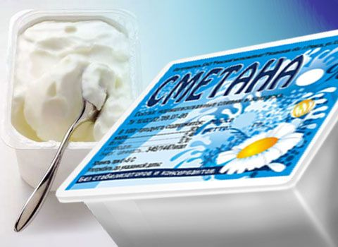
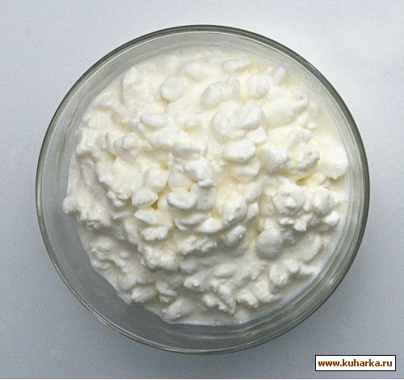
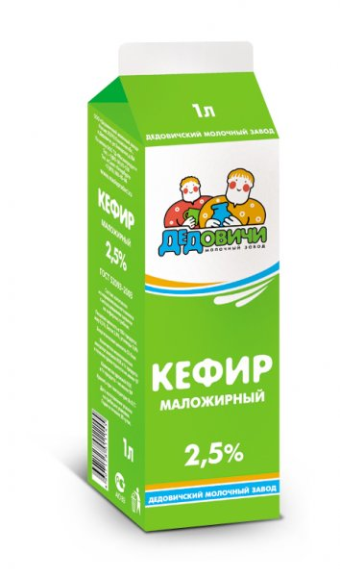
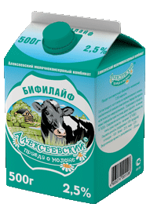
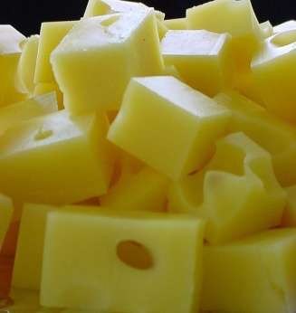
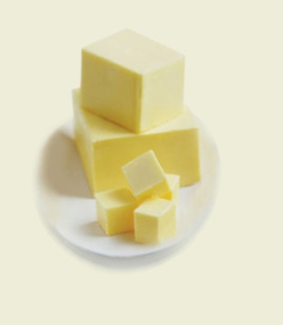
Состав молока ученые открыли только 200 лет назад.
Молочный сахар 5%
Минеральные вещества
0,7%
Витамины A,B,C,PP и др.
Белки 3,5%
Жиры 4%
Вода 87%

Slide 17
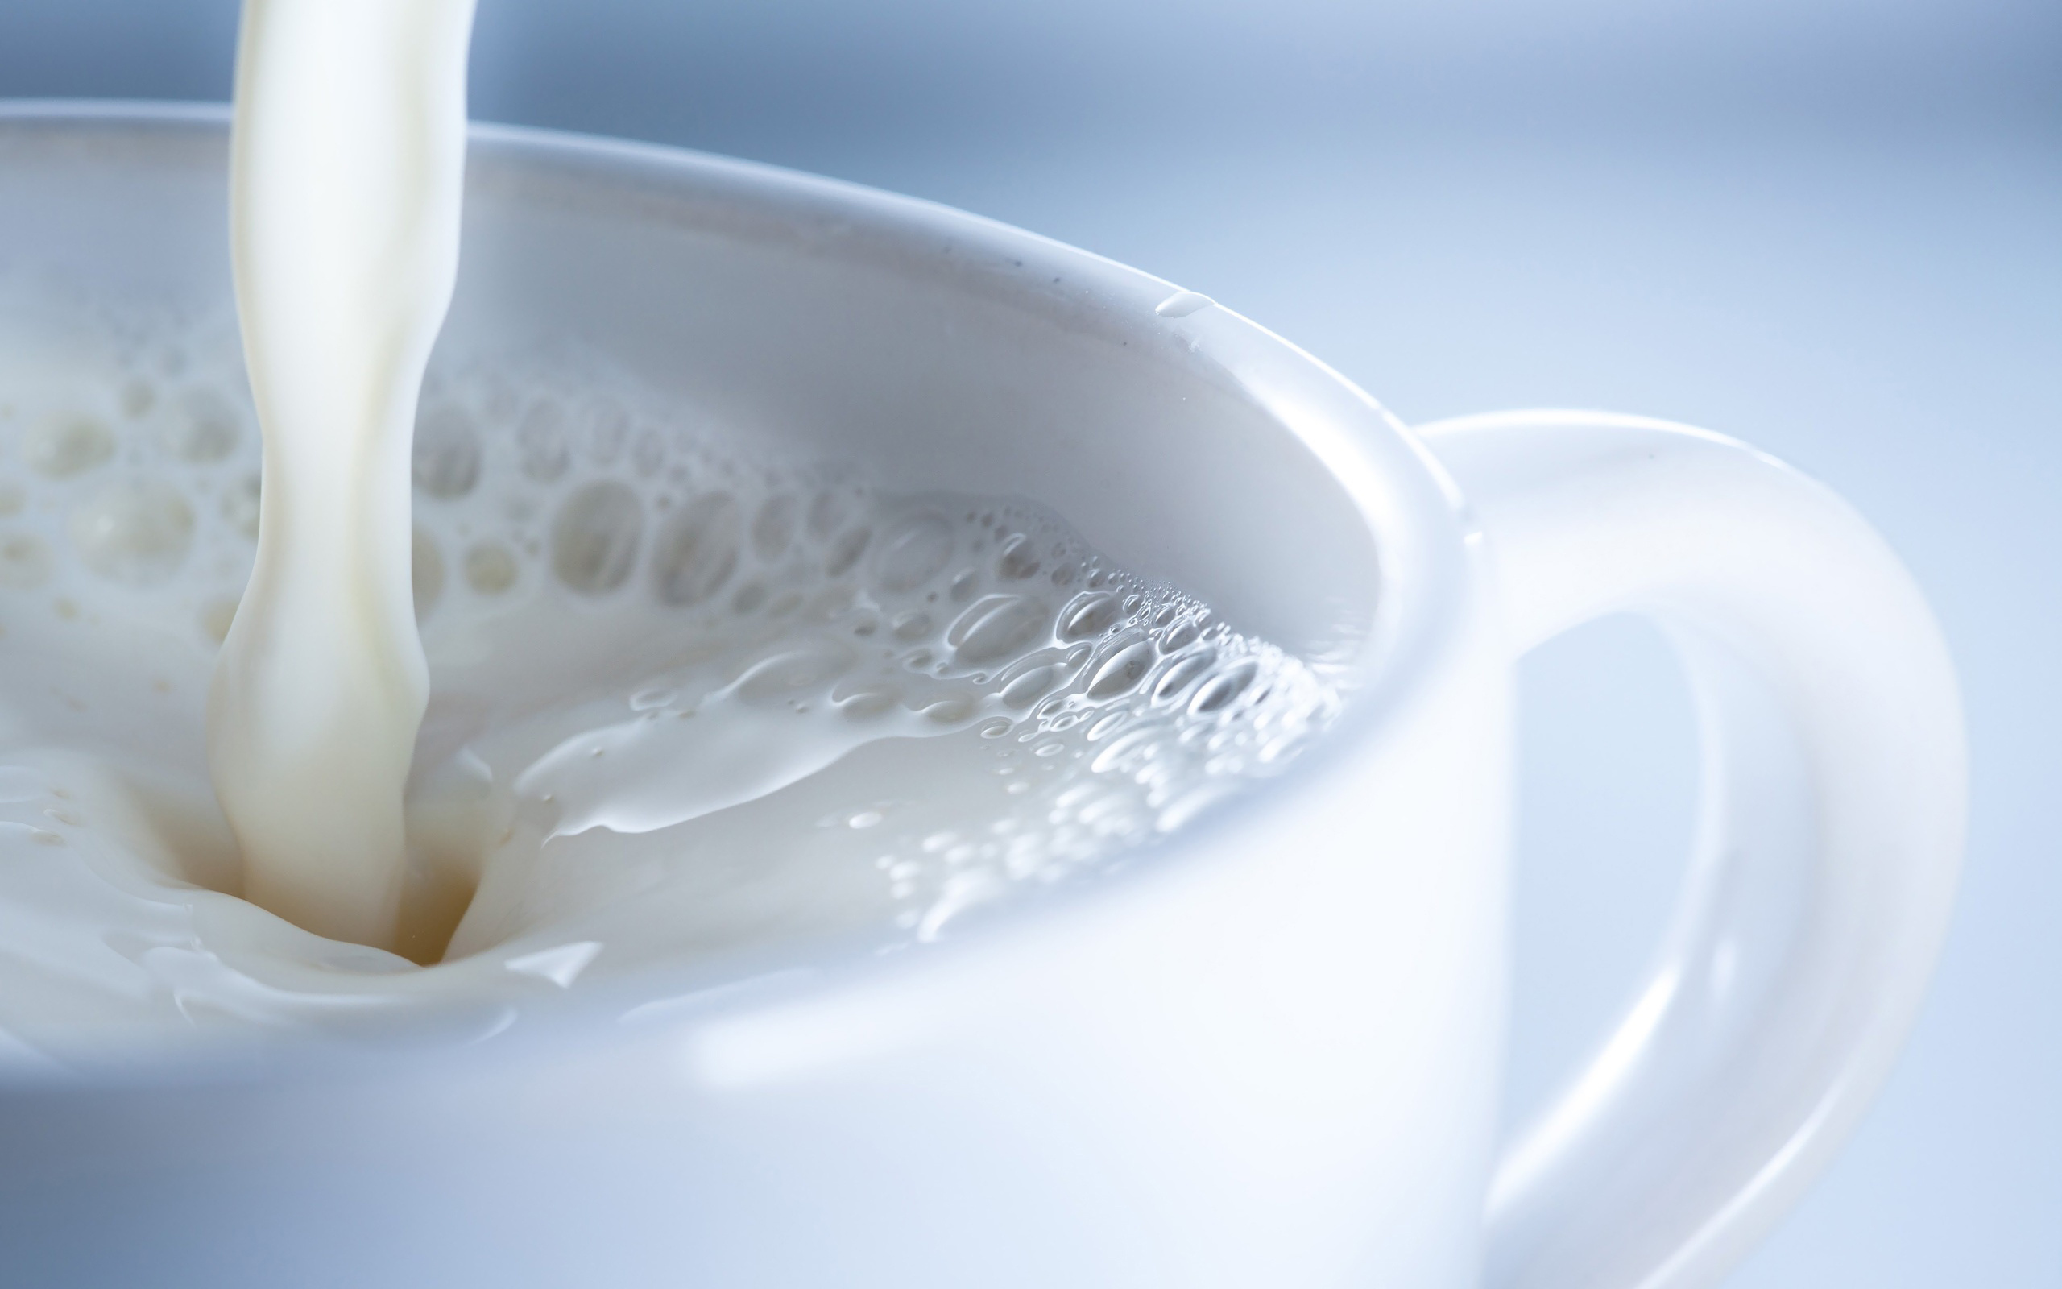
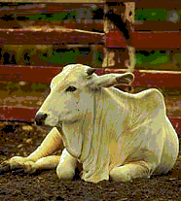
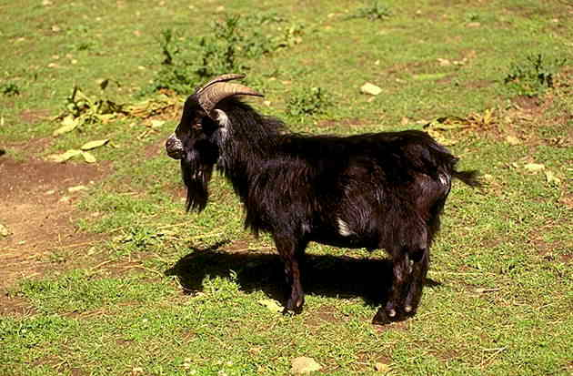
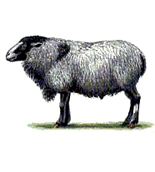
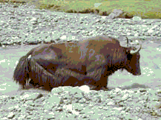
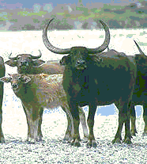
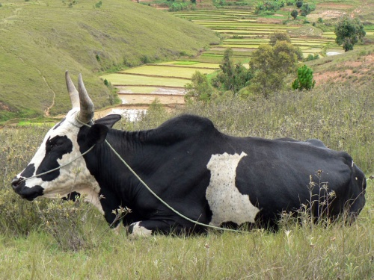
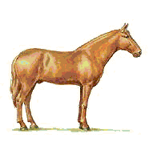
МОЛОКО КАКИХ ЖИВОТНЫХ
УПОТРЕБЛЯЮТ В ПИЩУ
Коза
Овца
Буйволица
Кобылица
Верблюдица
Самка яка
Самка зебу
Корова
У нас в России
традиционным является
коровье молоко.

Slide 18

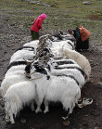
Козье молоко
В случае необходимости употребления молока следует помнить, что кроме материнского, самым полезным является козье молоко для всех возрастов.
Сырое козье молоко является самым чистым продуктом.
Доказано, что коровье молоко образует много слизи, в то время, как козье ее не образует.
Коза, вероятно, самое чистое домашнее животное. Ее органы выделения близки к идеальным, отсюда и причина ее дружелюбного нрава. Будучи чистым животным, коза не болеет туберкулезом, бруцеллезом и др. болезнями, от которых страдают коровы. Козье молоко содержит больше безбелкового азота, с более высоким содержанием ниацина и тиамина, чем любая другая пища.
Козье молоко исключительно эффективно при поносах у детей, что объясняется высокимсодержанием ниацина. В нем почти вдвое больше альбумина и глобулина – особенно ценных частей молочного белка. Богаче оно и легкоусвояемым жиром. В нем есть витамины А и Д.
Солей железа в козьем молоке почти столько же, сколько в коровьем.
По белковому составу козье молоко более приближено к составу женского молока, чем молоко коровы. Оно содержит бета-казеин и практически не содержит альфа-1s-казеин, тот вид казеина, который наиболее часто вызывает аллергию на коровье молоко. Соответственно люди, страдающие непереносимостью коровьего молока, часто могут спокойно пить козье. Хотя аллергия на белки козьего молока также возможна.
Козье молоко употребляют в большом количестве жители Закавказья и Средней Азии.

Slide 19

Овечье молоко
Овечье молоко в полтора раза питательнее коровьего и содержит в 2—3 раза больше витаминов А, В,, В2. Широко используется для приготовления простокваши, кефира, сыра, масла и других продуктов. Его используют для пищевых целей в Крыму, Закавказье, в Средней Азии и на Северном Кавказе. Много овечьего молока употребляют жители Италии, Греции, стран Ближнего Востока. В жире овечьего молока содержится много каприловой и каприновой жирных кислот, которые придают молоку специфический запах, что ограничивает его потребление в цельном виде. Из него готовят отличные сыры — чанах, осетинский, тушинский.
Верблюжье молоко
Верблюжье молоко отличается специфическим вкусом. В нем много жира(до 5%), солей фосфора, кальция. В пустынных и полупустынных зонах население употребляет верблюжье молоко в свежем виде, а также приготовляет из него питательный прохладительный кисломолочный продукт шубат и другие кисломолочные продукты. Консистенция его гуще, чем коровьего.
Оленье молоко
Оленье молоко, используемое северными народами, является самым калорийным молоком. Оно в 4 раза калорийнее коровьего, содержит в 3 раза больше белка и в 5 раз больше жира.
По питательности 1 л оленьего
молока равен 4 л коровьего.
Оно содержит более 18% жира и почти 9% белка. При использовании цельного оленьего молока для питья рекомендуется разбавлять его водой, так как оно имеет столь высокую жирность, что желудок далеко не каждого человека способен его переварить.

Slide 20


Молоко кобылиц — белое, с голубоватым оттенком, сладкое и немного терпкое на вкус. Это молоко наиболее близко по составу к женскому. В нем также содержится 6 % молочного сахара. Жировая фракция богата ненасыщенными жирными кислотами. Белковая фракция богата альбуминами и глобулинами, благодаря чему оно не образует в желудке младенца плотных творожистых сгустков, как коровье. Оно хорошо усваивается и не вызывает болезненных явлений. В основном кобылье молоко используется для производства кумыса. В своё время кумыс был основным и единственным средством лечения туберкулёза. В 1858 году русский учёный и врач Н. Постников организовал кумысолечебницу.
.
Молоко буйволиц используют главным образом в Индии, Индонезии, Египте, Грузии, Азербайджане, Армении, Дагестане, на Кубани и Черноморском побережье Кавказа. Это белая вязкая жидкость приятного вкуса и без запаха. Биологическая и пищевая ценность его очень высока. В нем содержится больше жира, белка, кальция, фосфора, витаминов А, С и группы В, чем в коровьем молоке. Буйволиное молоко используют в цельном виде, а также с кофе, какао. Из него готовят высококачественные кисломолочные продукты.
Молоко самки яка используют в пищу на Алтае, Памире, Кавказе и в Карпатах. Оно содержит больше, чем коровье молоко, жира, белка, и сахара. Молоко самки зебу по своему составу близко к коровьему, но содержит несколько больше жира, белка и минеральных веществ и немного меньше лактозы. Его используют в Туркмении, Таджикистана, Узбекистана и Армении.

Slide 21
Кто и чьё пьёт молоко?
На Кавказе – козье и овечье
В Средней Азии – молоко верблюдиц
На Севере – оленье
В Британии – коровье
В Испании –овечье
В аравийских пустынях – молоко верблюдиц
В Египте – молоко буйволиц
В Перу – молоко лам
В Тибете – молоко яка
В Лапландии – оленье
В питании еще используют молоко и ослиц, и кобылье.

Slide 22



Польза молока:
Молоко - это слабый возбудитель желудочной секреции.
С помощью молока можно бороться с изжогой, так как оно понижает кислотность желудочного сока.
Молоко усиливает выведение жидкости из организма.
Оно помогает при атеросклерозе, при хронических заболеваниях печени и желчного пузыря.
Молоко снижает давление у гипертоников, уменьшает риск заболеваний: инфаркта и инсульта и сахарного диабета.
Помогает при бессоннице.
Аминокислоты триптофан и фенилаланин, содержащиеся в молоке, могут послужить в качестве легкого снотворного или успокаивающего средства.
Содержание

Slide 23

Вред молока:
Молоко вредно людям, организм которых склонен к образованию фосфатных камней в почках. Это можно узнать из истории болезни родителей и анализу мочи (наличие осадка из фосфатов).
Чем выше жирность молока – тем выше уровень холестерина, который представляет собой насыщенные жирные кислоты. Холестерин откладывается на внутренних стенках наших сосудов и со временем образует холестериновые бляшки, что препятствует нормальному кровообращению.
В дальнейшем это приводит к развитию атеросклероза. А последствия атеросклероза – инфаркт миокарда, инсульт. Поэтому, для здоровья полезно употреблять обезжиренное молоко – 1-2%. Обезжиренное молоко не содержит холестерина и при этом богато кальцием и витамином D.
Часто встречаются люди, которые жалуются, что после употребления молока у них возникает повышенное газообразование и молоко их слабит. Это говорит о том, что, уровень содержащегося в нашем организме фермента лактазы снижен (лактаза расщепляет молочный сахар – лактозу на составные части глюкозу и галактозу). Из-за этого лактоза не расщепляется и не всасывается в кровь, а остается в кишечнике, начинает притягивать на себя воду и у человека возникает понос. Также, недостаток лактазы приводит еще к тому, что кишечные бактерии начинают ферментировать молочный сахар (лактозу) и это приводит к повышенному газообразованию. Поэтому, людям с пониженным уровнем лактазы, рекомендуется принимать в пищу молоко без лактозы или принимать отдельно фермент лактазу.
Молоко – передатчик инфекции таких как туберкулез, бруцеллёз, ящур, гнойные маститы, молочные эпидемии брюшного тифа, дизентерии, холеры, дифтерии.
Содержание

Slide 24
Полезные советы:
Молоко при кипячении не свернется и дольше сохранится свежим, если в него положить сахар (чайную ложку на пол-литра молока).
В молоке лучше сохраняются витамины, когда его кипятят в посуде, закрытой крышкой. Время от времени крышку следует приподнимать и взбивать образующуюся пенку венчиком, особенно если молоко предназначается для детей.
Молоко очень плохо совместимо с жирным мясом, солёной и жареной рыбой, а также с кислыми фруктами и овощами (капуста, бобовые). Также молоко плохо сочетается с продуктами, содержащими дубильные вещества (чай, кофе, коньяк). Например, привычка пить чай с молоком может привести к тому, что 20 секунд радости обернутся часами «революционного волнения» всего желудочного тракта. Для любителей такого напитка можно порекомендовать заменить коровье молоко на козье или соевое.
Парное молоко обладает бактерицидными свойствами только в течении 3-4 часов после дойки.
Кипячение – самый распространенный способ тепловой обработки.
Кипятить молоко следует в специально отведенной для этого кастрюле, алюминиевой или эмалированной, так как молоко легко воспринимает посторонние запахи.
Молоко не пригорит, если его кипятить в кастрюле с толстым дном.
Молоко при кипячении не убежит, если края посуды, в которой его кипятят, смазать жиром.
Содержание

Slide 25

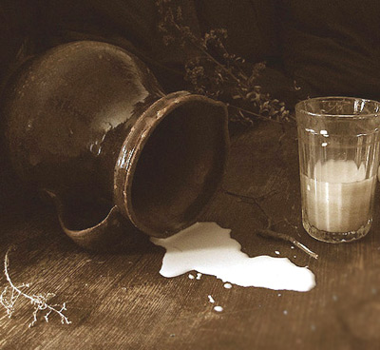
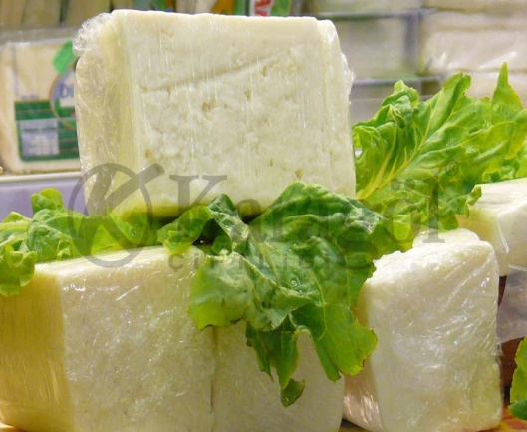
Интересные факты:
Коровы не дают молока, пока у них не появился теленок.
В коровьем вымени содержится от 11 до 23 литров молока.
В древней Руси в сосуд с молоком запускали лягушку, чтобы оно не скисало.
Корова дает в среднем 90 стаканов молока в день, т.е. около 200.000 стаканов молока за жизнь
До того как был изобретен доильный аппарат, фермеры могли доить порядка шести коров в час, а сегодня эта цифра возросла более чем до ста коров в час.
С помощью молока можно легко вывести свежее чернильное пятно. Рекомендуется протирать молоком золоченые рамы и зеркала.
В грозу молоко киснет быстрее.
Коровы поднимают головы к небу, бьются рогами, подпрыгивают – к дождю.
Черные или темные коровы возглавляют стадо. Возвращающееся с пастбища – к непогоде.
Молоко про доении сильно пенится – к ненастной погоде.
Кипяченое молоко может храниться в холодном месте целую неделю.
Содержание

Slide 26
ПОРОКИ МОЛОКА
ПОРОКИ ВКУСА легко возникают под влиянием бактериальных процессов. Так:
- кислый вкус появляется в результате деятельности молочнокислых бактерий;
- горький - при длительном хранении молока при температуре ниже 10 градусов в следствии развития гнилостных микроорганизмов;
- мыльный привкус молоко приобретает при длительном хранении, когда в результате развития гнилостной микрофлоры образуются щелочные вещества, которые омывают жир;
- неприятные привкусы в молоке могут появляется от скармливания животным свежей крапивы, осоки, капусты, чеснока, репы и др.
- соленый вкус образуется при некоторых заболеваниях вымени животных.
ПОРОКИ ЗАПАХА чаще всего обусловлены специфичными запахами кормов или возникают при хранении молока в открытой таре в помещениях, где хранятся остро пахнущие продукты. Из порочащих запахов наиболее известны хлебный, чесночный, сырный и др.
ПОРОКИ КОНСИСТЕНЦИИ образуются в результате деятельности некоторых микроорганизмов. ГУСТУЮ КОНСИСТЕНЦИЮ молоко приобретает вследствие деятельности молочнокислых бактерий, СЛИЗИСТУЮ или ТЯГУЧУЮ - при действии слизеобразующих микроорганизмов. В результате развития дрожжей, кишечной палочки и масляно-кислых бактерий в молоке образуется ПЕНА. При замерзании нарушается коллоидное состояние молока, в результате чего оно расслаивается - на стенках тары образуется опресненный лед, жир всплывает на поверхность, а белок концентрируется в центральной и нижней частях. При оттаивании в молоке образуются хлопья и комочки.
ПОРОКИ ЦВЕТА появляются под влиянием пигментирующих бактерий, вызывающих покраснения, посинение и пожелтение молока. Причиной изменения цвета может быть также

Slide 27
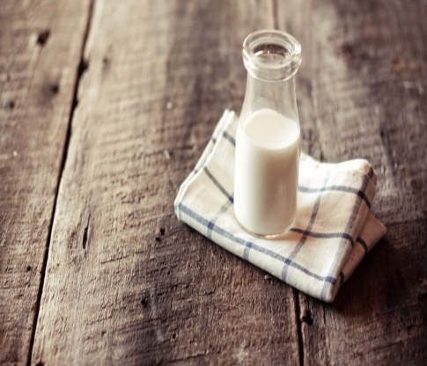
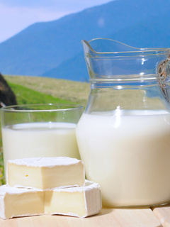
Виды порчи молока
Вид порчи | Возбудители | Органолептичес-кие показатели порчи | Меры профилактики
Кислотное брожение | Молочнокислые бактерии | Продукт подвергается сквашиванию | Использование низких температур
Плесневение | Оидиум пенициллиум | Опреснение продукта | Использование низких температур
Гниение | Кишечная палочка, протей, стафилококки | Горький вкус, сине-серая окраска, неприятный запах | Использование низких температур

Slide 28
Термические способы обработки молока
Практически все молоко, которое можно найти в магазине проходит промышленную термическую обработку, что в высокой степени гарантирует безопасность потребления такого молока, хотя польза его по сравнению с парным естественно ниже. От температуры и времени термической обработки зависит и срок годности продукта.
Молоко пастеризованное
Наиболее щадящий и, как следствие, распространенный способ обработки молока – это пастеризация. Этот способ позволяет сохранить полезные свойства, запах и вкус молока с наименьшими потерями. При пастеризации молоко нагревают до температур, при которых уничтожается патогенная, токсинообразующая микрофлора. Как следствие, обеспечивается более длительный срок хранения продукта и с большой вероятностью исключается развитие инфекционных заболеваний. Устойчивость различных микроорганизмов к повышенным температурам различна, наиболее стойкой к высоким температурам является туберкулезная палочка, она погибает при температуре 60-65 ^{о}С с выдержкой 30 минут, хотя есть сведения, что некоторые штаммы погибают лишь при t =75 ^{о}С с выдержкой 30 минут. Пастеризация, обеспечивающая уничтожение туберкулезной и кишечной палочек, других микроорганизмов и инактивацию ферментов, может проходить в нескольких режимах:
длительная пастеризация: t = 65 ^{о}С, время – 30 минут.
кратковременная пастеризация: t=71-75 ^{о}С, время – 15-40 с.
мгновенная пастеризация: t=85 ^{о}С, время – 8-10 с.
Вследствие того, что молоко не доводится до высоких температур, в нем сохраняется больше полезных веществ, чем при кипячении и стерилизации. Благодаря тому, что ряд молочнокислых микроорганизмов сохраняется, такое молоко скисает, из него можно получить кисломолочные продукты, например творог. Недостаток пастеризации состоит в том, что для уничтожения спор бактерий необходима более высокая температура (то есть методы стерилизации). Поэтому срок хранения пастеризованного молока существенно ниже, чем у стерилизованного, и составляет, в зависимости от вида пастеризации и используемой тары, 4-15 дней (в неповрежденной упаковке). Xранить пастеризованное молоко следует в холодильнике. Теоретически, такое молоко можно пить без дополнительной термической обработки, как, впрочем, многие и делают, но все же для полной безопасности, перед употреблением пастеризованное молоко рекомендуют кипятить, особенно если Вы используете его в детском питании.

Slide 29
Термические способы обработки молока
Молоко ультрапастеризованное
Ультрапастеризация
(также применяется термин «асептическая пастеризация» – это один из самых современных методов промышленной обработки молока. Он подразумевает, что
сырое молоко высшего качества
проходит тепловую обработку при сверхвысоких температурах t=135-135 ^{о}С в течение 3-4 секунд, после чего моментально охлаждается до 4-5 ^{о}С. Затем молоко в стерильных условиях разливается в специальную асептическую упаковку.
Такой метод позволяет практически полностью уничтожить все микроорганизмы и их споры, но в высокой степени сохраняет молочный белок, витаминный и минеральный состав молока. В результате получается почти пастеризованное стерилизованное молоко, которое можно хранить при комнатной температуре в течение 6-8 недель. Перед употребление такое молоко кипятить не нужно.
Ультрапастеризованное молоко (как и стерилизованное) полностью лишено каких-либо бактерий, как вредных, так и полезных, поэтому такое молоко не скисает даже в открытой упаковке. О порче молока свидетельствует появление горького привкуса, это происходит от того, что молочный жир в конце концов окисляется (прогоркает) и дает горечь. Также процессу порче подвержены и молочные белки, по прошествии какого-то времени они начинают гнить и молоко становится тухлым.
Естественным образом простоквашу или творог из ультрапастеризованного, впрочем, как и из стерилизованного молока получить не получится, но кое-что попробовать можно, например, йогурт. Для этого необходима специальная закваска.

Slide 30
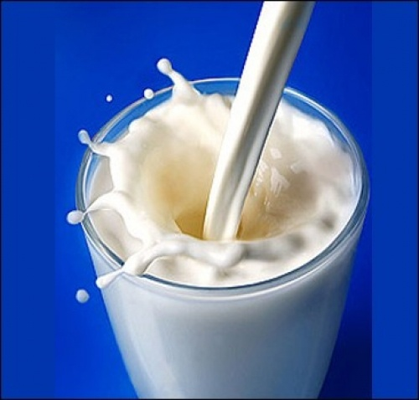
Термические способы обработки молока
Стерилизованное молоко получают при нагревании молочного сырья на 10-30 минут до очень высоких температур, 110-120 – 130-150 ^{о}С. При таком нагревании погибают не только все виды болезнетворных микроорганизмов, но и их споры. Такое молоко имеет максимальный срок годности, 6 месяцев и даже 1 года в неповрежденной упаковке. При этом стерилизованное молоко может храниться в теплом месте и транспортироваться без дополнительного охлаждения. Естественно питательные и вкусовые свойства такого молока снижаются.
Существуют различные схемы стерилизации:
одноступенчатая в упаковке, разлитое и герметично упакованное в тару молоко выдерживают при t =115-120 ºC в течение 15-30 минут.
двухступенчатая (на выходе дает, наверное, самое безопасное молоко) – молочное сырье в течение нескольких секунд стерилизуется в потоке при температуре 130-150 ^{о}С, затем разливается в герметичную тару и повторно стерилизуется при t =115-120 ^{о}С 15-20 минут.

Slide 31
Классификация
Сепарирование молока
Сепарирование молока, по сути, представляет собой процесс «быстрого перемешивания», «взбалтывания» молока в приборе, который называется сепаратор. Сепаратор – это своего рада центрифуга, работающая на 5500-6000 оборотов в минута. Под действием центробежной силы нежирное молоко отделяется от сливок. Помимо отделения молочного жира, сепарирование также осуществляет процесс очистки молока от грязи, посторонних тяжелых частиц и некоторых бактерий.
Молоко гомогенизированное
Известно, что если молоко постоит некоторое время, то на его поверхности образуется слой сливок. Сливки – это не что иное, как молочный жир, который находится в молоке в виде маленьких шариков. Но в промышленности в процессе подготовки молока к хранению и дальнейшей продаже молоко обычно гомогенизируют. Для этого молоко механически прессуют с помощью специальных насадок, в результате шарики жира измельчаются и равномерно распределяются по всему объему молока. Этот процесс положительно сказывается на вкусовых качествах, кроме того, гомогенизированное молоко легче переваривается. Ко всему, нужно отметить, что современный городской потребитель, не пробовавший деревенского молока, привык покупать молоко однородной консистенции, и образование сливок воспринимается скорее с подозрением, нежели с радостью.
Цельное молоко
Цельное молоко – это молоко, имеющее естественную жирность, то есть ту жирность, которую имеет нормальное, свежевыдоенное молоко. Такое молоко не подвергается процессу сепарации жира. Однако естественная жирность – величина не постоянная и колеблется в пределах 2,8 – 5%. Даже у одного животного жирность молока меняется не только в течение года, но и в течение суток и даже в процессе одной дойки. Когда же речь идет о молоке, полученном от нескольких животных, говорить о стандартах не приходится.
В этой связи жирность цельного молока указывается в виде диапазона «от … до … процентов», но она не может быть ниже 2,8%.
Затем цельное молоко подвергается термической обработке в соответствии с утвержденными на предприятии требованиями. Кроме того обычно цельное молоко гомогенизируется, что лишает его особого вкуса парного молока, превращая в понятный и знакомый нам продукт.

Slide 32
Классификация
Нормализованное молоко
В магазине мы обычно покупаем молоко с совершенно конкретным показателем жирности, хотя говоря чуть ранее о цельном молоке, мы выяснили, что коровы стандартного молока не дают. Процесс нормализации – это приведение различного молочного сырья к определенным стандартам жирности. Для этого сначала молоко сепарируют, то есть отделяют нежирное молоко от молочного жира, и снова смешивают эти две субстанции, но уже в совершенно определенных пропорциях.
Какую жирность может иметь молоко?
За норму принята жирность 3,2 процента, такое молоко еще называют нормальным, или молоком с нормальной жирностью.
Молоко с низким содержанием жира – это молоко, содержащее 1–2,5% жира.
Термин «обезжиренное» молоко» означает, что молочного жира в продукте не более 0,5%.
Максимальная разрешенная жирность молока может составлять не более 8,9%. От буренки такого молока не получишь, поэтому в него добавляют молочный жир. Более жирный продукт – это уже не жирное молоко, а сливки.
Восстановленное молоко и молочный напиток
Восстановленным называют молоко, которое получают из сухого или сгущенного молока при добавлении воды. Если продукт восстанавливают из сухого молока, то процесс в упрощенном виде представляется так: сухое молоко разводят теплой водой и выдерживают несколько часов для восстановления нормальной плотности и вязкости молока. Никакие добавки и консерванты в таком продукте присутствовать не должны. Затем смесь очищают, термически обрабатывают и расфасовывают. Ранее такое молоко на прилавках магазинов могло называться просто «молоко», теперь же, после вступления в силу федерального закона №88 «Техрегламент на молоко и молочную продукцию» продукты из восстановленного молока должны называться «молочный напиток». В соответствии с этим регламентом молочным напитком теперь являются все молочные продукты, произведенные из концентрированного или сгущенного молока, сухого цельного или сухого обезжиренного молока и воды.

Slide 33
Классификация
Сухое молоко
Сухое молоко получают в процессе высушивания нормализованного пастеризованного коровьего молока. Оно представляет растворимый порошок, который разводят теплой водой и получают молочный напиток, обладающий большинством полезных свойств свежего пастеризованного молока. Однако у сухого молока есть существенный минус. После процессов нормализации, пастеризации и сгущения молоко сушат в специальных машинах при температуре 150-180 ^{о}С.
В зависимости от того, на какой оборудовании производят сухое молоко, оно может иметь своеобразный привкус карамели.
Сухое молоко широко применяется в кондитерской промышленности, в изготовлении хлебобулочных изделий и изделий из мяла, например, колбасах и сосисках, также сухом молоко входит в состав многих видов детского питания.
Сухое молоко бывает цельным и обезжиренным. Эти разновидности имеют разный процент белков, жиров, углеводов и калорийности. Различия могут быть примерно следующими:
Топлёное молоко
получают при помощи особой технологии тепловой обработки, которая и обуславливает цвет и вкус продукта. При нагревании до температуры 95–99 градусов Цельсия и выдержки при ней 3–4 часов происходит побурение молока вследствие образования особых веществ (меланоидов) при взаимодействии аминокислот белков с молочным сахаром.
Топленое (с жирностью 4 и 6%), полученное путем длительной выдержки (в течение 5-6 час) при температуре 95-98°С.

Slide 34
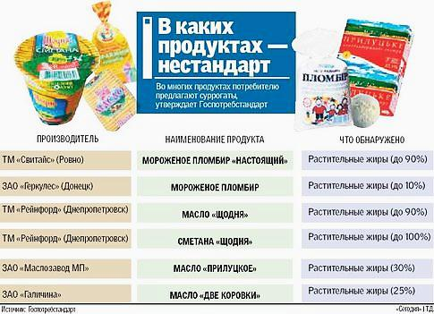
Фальсификация
Фальсификация натурального молока может осуществляться добавлением воды, обезжиренного молока, нейтрализующих веществ: подснятием сливок.
При фальсификации молока водой понижается плотность (менее 1,027 г/см3), жирность, сухой остаток (менее 11,2 %), СОМО (менее 8,0%), а также кислотность.
При фальсификации молока (сливок) водой изменяется его натуральный цвет. Молоко становится немного прозрачнее, с менее выраженным желтым оттенком и вкусом, консистенция водянистая.
При фальсификации молока добавлением обезжиренного молока или подснятием жира увеличивается плотность до 1,034 г/см3, понижаются сухой остаток и жирность, СОМО не изменяется.
Разбавление молока водой определяют по плотности, которая должна быть в пределах 1,027-1,032 г/см3. Плотность молока определяют при 20°С с помощью лактоденсиметра. Если плотность молока стала меньше 1,027 г/см3 на 0,003, то это свидетельствует о том, что в молоко добавлено воды примерно 10% от общего объема.
Разбавление молока водой можно установить по криоскопической температуре (начальная температура замерзания, при которой лед и вода находятся в равновесном состоянии).

Slide 35

Сроки хранения молочных продуктов
Все молочные продукты следует держать в холодильнике или в холодном помещении.
Срок годности напрямую зависит от типа термической обработки, которой подвергалось молоко. Так, например, срок годности пастеризованного молока может составлять около 3-5 суток, тогда, как срок годности стерилизованного
3 месяца и больше.
Понятно, что чем меньший срок – тем более «натуральное» молоко Вы можете купить.
При температуре; 4-8 С сырое молоко можно хранить 20 часов, сметану 72 ч, творог – 36 ч, сливочное масло 10 дней.
Известно, что на свету оно теряет значительную часть витамина А и С.
Молочные продукты не могут храниться по месяцу (исключение будет только для стерилизованного молока в тетрапаках), срок жизни бактерий – 5 дней. Поэтому, если вы видите на этикетке, что срок хранения йогурта составляет 2 недели и выше – это означает только то, что в него добавили консерванты для длительного хранения.
ПРОДУКТЫ | СРОК ХРАНЕНИЯ (при температуре от +4 до +8º С)
Молоко сырое | 20 час.
Кисломолочные продукты | 24 час.
Творог | 36 час.
Сметана | 72 час.
Сыр | от 5 до 15 сут.
Масло сливочное | 5 сут.
Масло топленое | 15 сут.

Slide 36
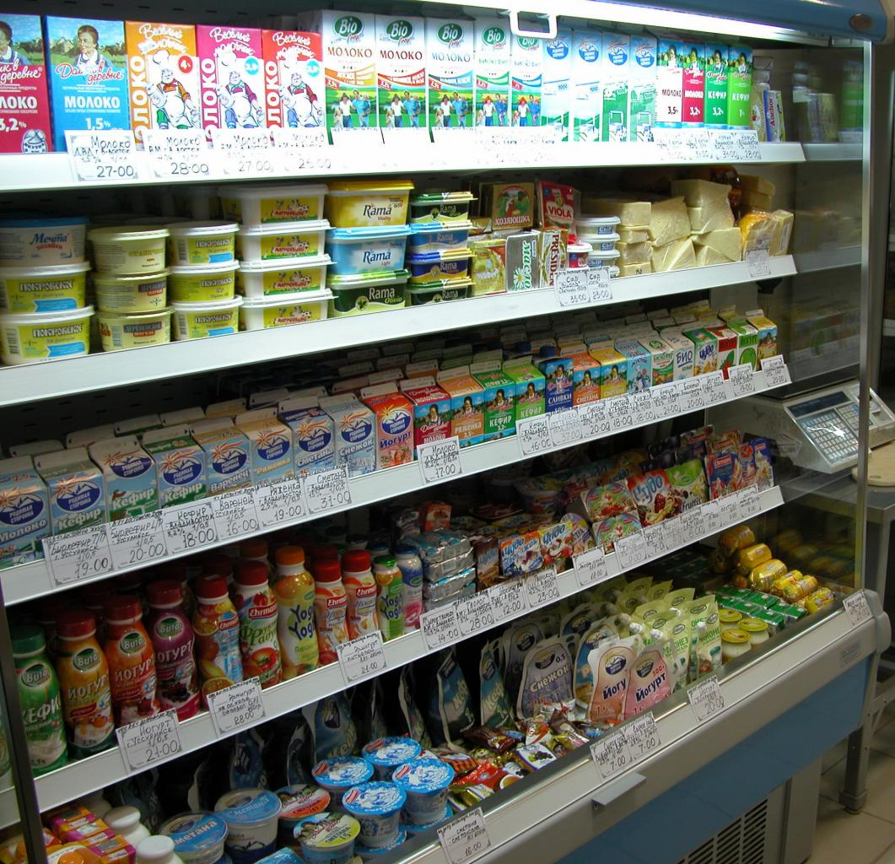
Молочные продукты , изготовленные из молока
айран
ацидофилин
варенец
катык
йогурт
кефир
кумыс
мацун
пахта
простокваша
ряженка
сгущённое молоко
сливки
сливочное масло
сметана
сухое молоко
сыворотка
сыр
творог
топлёное молоко
шубат

Slide 37
Национальные кисломолочные продукты
НАРОДНОСТИ | НАЗВАНИЕ ПРОДУКТА | КАКОЕ МОЛОКО ИСПОЛЬЗУЕТСЯ
Русские | Простокваша, варенец, сметана | Коровье
Украинцы | Ряженка | Коровье
Казахи, киргизы, узбеки | Курт, чал | Коровье, овечье, козье
Кавказские горцы | Айран, йогурт | Коровье
Грузины | Мацони | Коровье, буйволиное, овечье, козье
Армяне | Мацун | Коровье, буйволиное, овечье, козье
Азербайджанцы | Катык | Коровье, буйволиное, овечье, козье
Осетины | Кефир | Коровье
Алтайцы, буряты | Кефир | Коровье, кобылье
Башкиры, калмыки | Кумыс, шубат | Кобылье, коровье, верблюжье

Slide 38
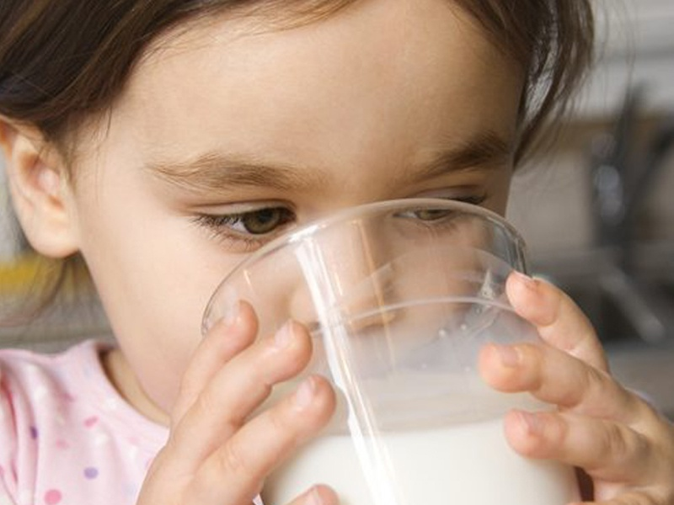
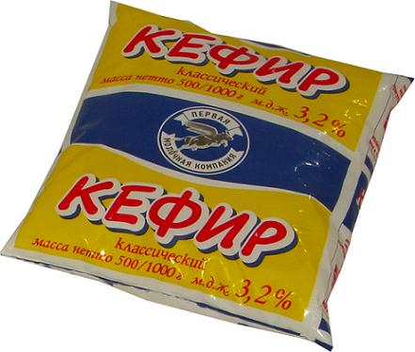
Молочные продукты: Кефир
«Дар небес» - так называли кефир народы Северного Кавказа
Родиной кефира считается северный склон Кавказского хребта, где у разных племен он существует под различными названиями.
Среди кавказских народов существует много легенд о кефире, его происхождении и распространении. Кефирные грибки раньше назывались кефирными зернами. Горцы называли эти зерна «пшеном пророка» и приписывали им божественное происхождение.
Сначала кефир распространился по всему Кавказу и Крыму, а затем проник в Россию и даже Западную Европу.
Кефир – кисломолочный напиток, Готовят кефир из цельного и обезжиренного молока. Его заквашивают с помощью так называемых «кефирных грибков» . В состав кефирных грибков входят молочнокислые бактерии (Sts. Lactis, ароматообразующие стрептококки, молочнокислые палочки) и дрожжи. Кефир - является продуктом смешанного брожения. Во время созревания кефира происходит два параллельных процесса: молочнокислое и спиртовое брожение.
Первое вызывается группой молочнокислых стрептококков и палочек, а второе - дрожжами и частично ароматизирующими стрептококками. Эти процессы можно регулировать с помощью температуры. При 20^{о} и выше более интенсивно развиваются молочнокислые бактерии, а при 15^{о} и, ниже - грибы.
Наилучшей температурой созревания кефира считается 16-17^{о}С. Чем больше срок выдержки кефира, тем больше в нем спирта и кислотность: в однодневном 0,2% спирта и 90^{о}Т кислотность; в двухдневном 0,4% и 105^{о}Т; в трехдневном - 0,6% спирта и 120^{о}Т кислотность. Кефир благотворно влияет на кишечник: всего пара стаканов этого напитка в день предотвращает развитие кишечных инфекций и быстро справляется с дисбактериозом, вызванным, например, антибиотиками. Кефир укрепляет иммунитет, побеждает хроническую усталость, незаменим при нарушениях сна и болезнях нервной системы, помогает похудеть (если пить его регулярно) и хорошо утоляет жажду в жаркие летние дни.
Кефир является диетическим и лечебным продуктом.
Содержание

Slide 39
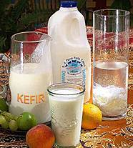

Молочные продукты: Кефир
Дар небес» - так называли кефир народы Северного Кавказа
Рецепт кефира хитростью удалось раздобыть 20-летней девушке, которую специально именно для этого послали из Москвы в Осетию. Там она познакомилась с князем (владельцем рецепта), но тот секрет не открыл. Тогда девушка включила все свое обаяние и князь не устояв перед её чарами, влюбился и выкрал девушку. За что его осудили на несколько лет. На суде девушка сказала, что откажется от обвинения, при условии, если князь откроет ей секрет приготовления кефира. На следующий день он прислал ей рецепт и 20 грамм закваски.
-
Содержание

Slide 40
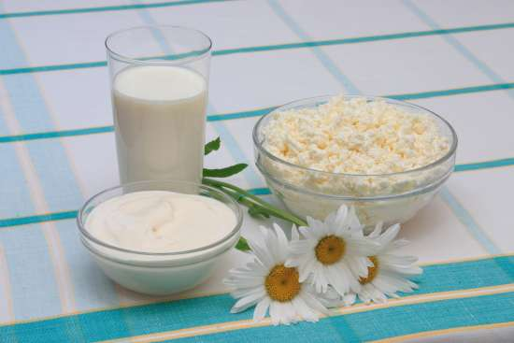
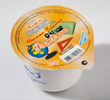
Ряженка
Бежевой наряжена,
Не кефир, а ……..
ряженка
Ряженка и варенец приятные кисломолочные напитки, пользуются большим спросом, вырабатываются из топленого молока, сквашенного чистыми культурами молочных бактерий.
Молоко в смеси со сливками стерилизуют при t=95 С 2 - 3 часа. Жирность доводят до 6%. Закваска - str.Thermophilus.Образуется сгусток плотной консистенции, цвет кремовый. Ряженка имеет специфический цвет, запах и вкус ( привкус пастеризованного молока ).
Ряженка.
Если вы страдаете отсутствием аппетита, то этот молочный продукт включите обязательно в свой рацион. Ряженка является возбудителем аппетита и способствует нормальной работе почек и желудочно-кишечного тракта.
В жаркую погоду ряженка великолепно утолит жажду.
Богатая биологически активными веществами (ферменты, антибиотические вещества, свободные аминокислоты), ряженка справиться с пищеварением и разложит по клеткам организма любой сытый ужин.
Ряженка.
Большое количество жира, содержащееся в этом молочном продукте, не подойдет худеющим людям. Но можно заменить ряженку на варенец, с меньшим содержанием жира.

Slide 41
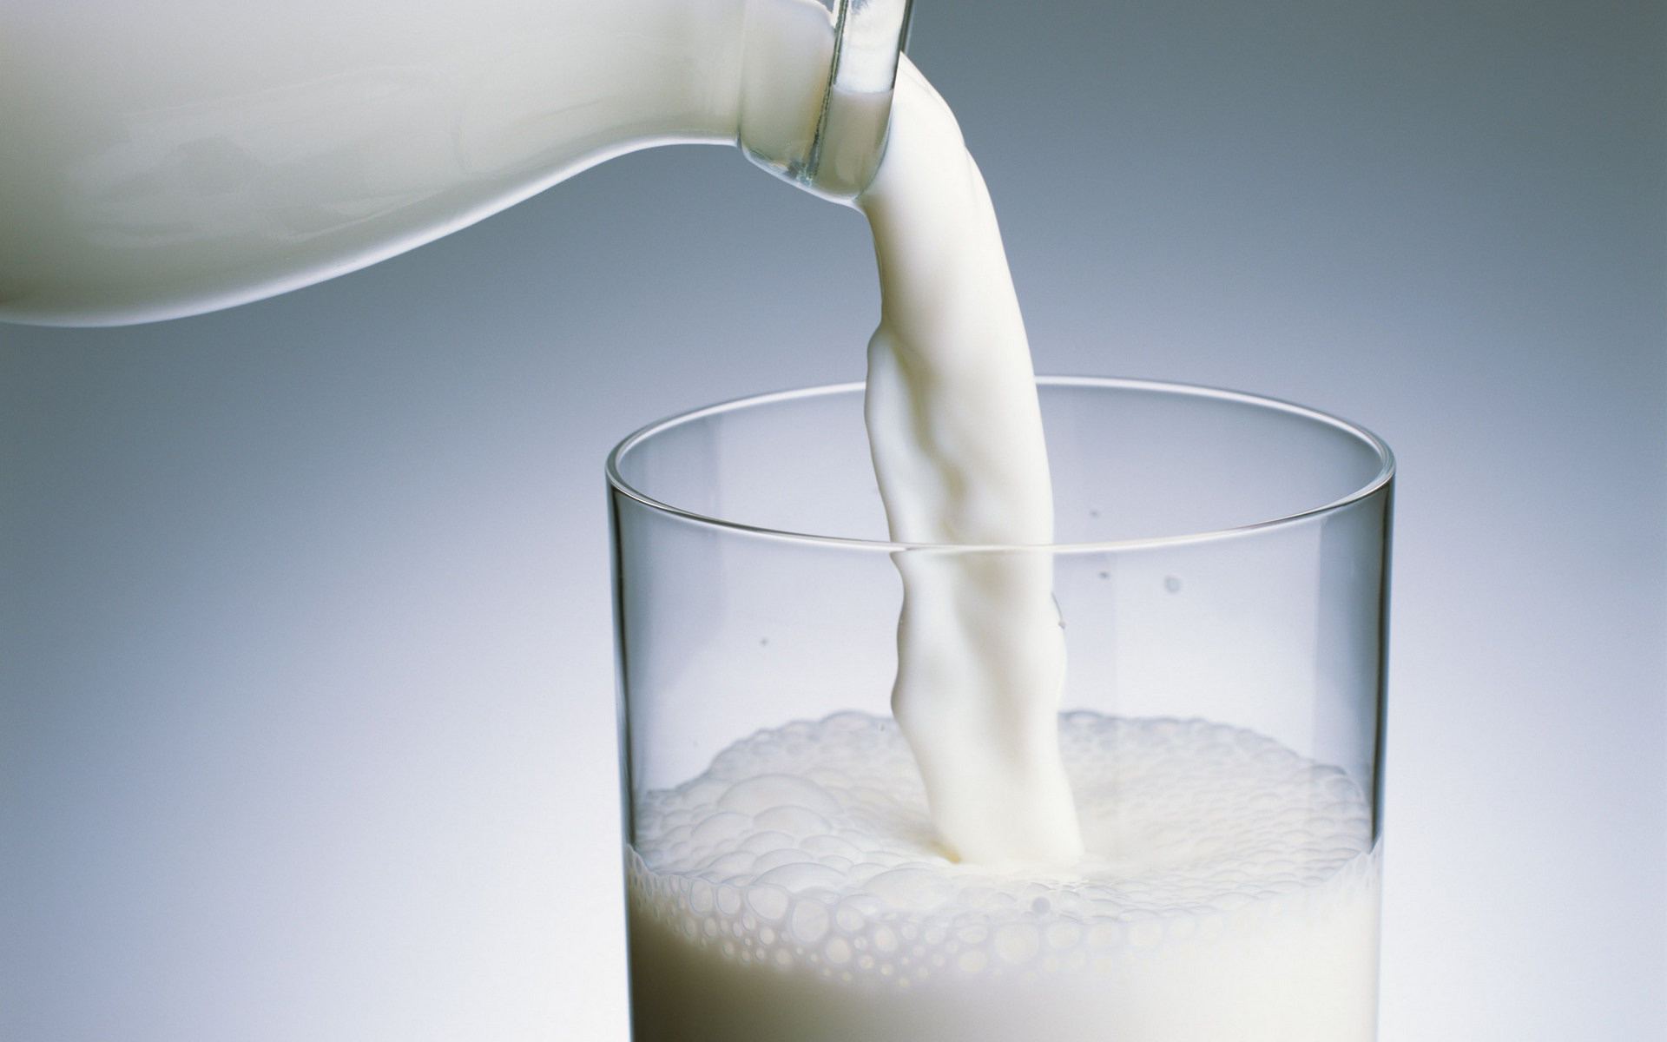
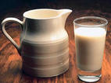

Бифилайф
Снежок
Бифилайф –
это продукт вырабатываемый сквашиванием молока, бифидобактерий и молочнокислых микроорганизмов. Продукт лечебно-профилактического действия. Он рекомендован при желудочно-кишечных заболеваниях.
«Снежок» - кисломолочный продукт , полученный из нормализованного молока, сквашиванием кисломолочными бактериями и добавлением сахара. Натуральный продукт «Снежок» характеризуется своей лёгкой перевариваемостью. «Снежок» содержит большое количество живых клеток микроорганизмов, способных подавлять в значительной мере нежелательную микрофлору кишечника.
Полезен «Снежок» при лечении заболеваний печени и желчных путей, гипертонической болезни.

Slide 42
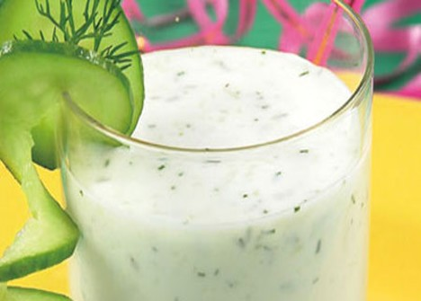
Ацидофильная простокваша
Кумыс
Кумыс является продуктом смешанного брожения. Готовится из молока кобылиц и коров. Известен этот напиток давно. Кумыс является продуктом двух брожений - молочнокислого и спиртового, но последнее более интенсивное.
Чтобы вызвать брожение, в молоко вносят закваску из высушенного кумыса ("кор") или жидкую закваску ("катык"). Такая закваска содержит разнообразную микрофлору.
Кумыс в большинстве случаев готовят кустарным способом - в кобылье молоко (парное) вносят 20-25% закваски, смешивают. Разливают в бутылки или другую тару и ставят на холод.
В санаториях кумыс готовят добавляя чистую культуру болгарской палочки и дрожжи.
Молоко пастеризуют при 85 - 90 С , заквашивают str.termophilus и Laktobakt. Acidophilum. т.е. готовят так же как и Мечниковскую простоквашу, но вместо болгарской палочки используют ацидофильную.
Установлено, что ацидофильная палочка, в отличие от болгарской может приживаться в желудочно - кишечном тракте. Эффективность этого кисломолочного продукта выше, а действие более продолжительное.
Ацидофильную простоквашу применяют при расстройствах желудочно-кишечного тракта.
Простокваша через 5 - 6 часов становится плотной консистенцией, имеет слабокислый вкус.

Slide 43
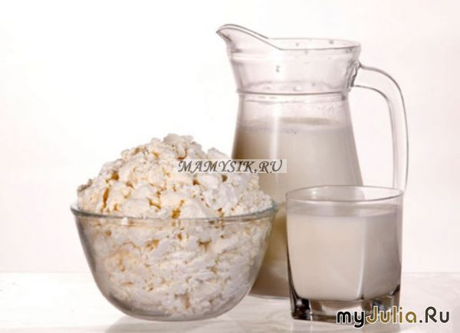
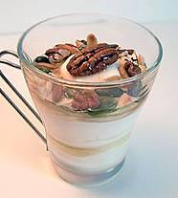
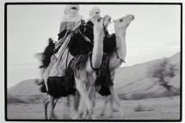

Молочные продукты
Йогурт
Прародителем йогурта был напиток, который давным-давно был изобретен кочевниками, которые перед путешествием наливали в курдюки молоко. За время путешествия оно скисало и было очень приятным на вкус, что дало ему название «Белый свежий воздух».
Большое распространение этот напиток получил в странах Балканского полуострова.
Содержание

Slide 44
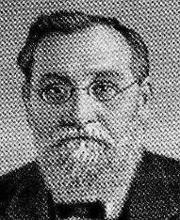

Молочные продукты
Йогурт
В начале XXв. этим продуктом заинтересовался великий русский ученый И.И.Мечников (точнее не самим напитком, а бактериями, находящимися в нем).
И.И.Мечников
Позднее технология производства этого продукта ушла за границу, и только в начале 80-х гг. XXв. вернулась в Россию с названием «йогурт».
Йогурт усваивается организмом человека лучше , чем молоко!
Подробнее
Содержание

Slide 45


Молочные продукты
Йогурт
Йогурт – кисломолочный продукт с повышенным содержанием сухих обезжиренных веществ.
Его питательная ценность характеризуется питательной ценностью молока и других компонентов, входящих в состав йогурта.
Это вкусный, тонизирующий, полезный и натуральный напиток, в котором содержатся живые йогуртовые культуры с низким содержанием жира.
Важно помнить, что самый полезный – это «живой» йогурт, вырабатываемый из натурального сырья.
Подробнее
Содержание

Slide 46




Молочные продукты
Я не сливки, не сырок,
Белый, вкусный………
творожок
Творог
Ценный высокопитательный молочный продукт, так как в нем есть белок, жир, витамины А, Е, витамины группы В.
В России творог появился очень
давно. Уже в IX-X вв. творог был
у славян продуктом чуть ли не
повседневного питания.
Блюда из творога долгое время
назывались в России сырными,
да и сейчас мы говорим, например,
сырники, а не творожники.
Центром производства творога
в России издавна был Ростовский уезд Ярославской губернии, откуда этот продукт направляли в Москву.
В продаже в России был главным образом так называемый сборный творог.
Его копили в течение всего великого поста, когда потребление молока в деревне почти прекращалось.
«Творог - желанное кушанье на столах и бедных, и богатых»
римский философ Колумелла
I веке до нашей эры.
Содержание

Slide 47


Молочные продукты
Творог
«Творог - желанное кушанье на столах и бедных, и богатых»
римский философ Колумелла
I веке до нашей эры.
Прекрасно укрепляет костную и хрящевую ткань.
Улучшает регенеративную способность нервной системы.
При употреблении творога, образуется гемоглобин в крови и нормализуется работа нервной системы.
Рекомендуется в качестве профилактики заболеваний процесса обмена веществ.
Из-за отсутствия пуринов, полезен пожилым людям с нарушением пуринового обмена.
Прекрасный диетический продукт. Есть обезжиренный.
Полезен детям, подросткам, пожилым людям, гипертоникам, страдающим атеросклерозом, малокровием, ожирением, при заболеваниях печени.
Из-за большого содержания белка и в следствии этого сильную нагрузку на выводящие системы, лучше воздержаться от его употребления людям, с больными почками.
Содержание

Slide 48

Сливки
Верхний слой молока,
Любимое лакомство кота
Сливки
Сливки получают путём сепарирования молока, т. е. отделения молочного жира до заданной концентрации. Обычно вырабатываются сливки не менее 8% жирности, а также стерилизованные и взбитые.
Масло сливочное
Масло делают из сливок. Сливочное масло не только питательно, но и полезно – для кожи, волос, зрения, костной и мышечной ткани. Оно богато витаминами, кальцием, необходимые для строения клеток. Так что в полезности сливочного масла сомневаться не приходится. Надо только помнить, что, когда мы растапливаем его на сковороде, витаминов в нём не остается. Именно поэтому кусочек масла лучше класть в уже готовую пищу .

Slide 49


Сметана
Жирная, густая
Назвалась........
Я сметана
За границу сметана «проникла» только после Второй мировой войны, причем в некоторых странах сметану до сих пор называют «русскими сливками». Наши предки делали ее просто: снимали («сметали» – отсюда и название) с молока всплывшие во время брожения сливки.
Сметана.
Рекомендована при плохом аппетите и слабом пищеварении.
Благотворное влияние на организм оказывает сметанный бутерброд или ложка сметаны, посыпанная сахаром.
Активно влияет на гормональный фон всего организма и на репродуктивную функцию.
Сметана.
Сметана является высококалорийным продуктом, с большим процентом жира.

Slide 50




Молочные продукты
Сыр
Как репка жёлт
Со всех сторон, Чем больше дыр,
Тем лучше он . сыр
Первые сыры в Россию завёз Петр I.
Сыры тогда не варили, а делали сырыми (отжимали скисшее молоко), отсюда и произошло название.
Сыр - продукт получаемый из сквашенного молока, обладающий плотной консистенцией и специфическим вкусом.
В нем находятся в хорошо усвояемой форме белки, жиры, соли кальция, фосфора. Сыр обладает всеми витаминами, которые необходимы для нормального развития человека. Это витамин А, водорастворимые витамины, витамины группы В. Его полезно употреблять при переломе костей и туберкулезе. Если у вас гастрит, колит, язвенная болезнь, отеки сердечного или почечного происхождения, гипертония, то лучше заменить сыр творогом. Горячий сыр является сплошным холестерином.
Ведь он является готовым переплавленным продуктом.
При вторичном разогреве, нарушается структура и погибают оставшиеся в нем полезные вещества. Чтобы при хранении сыров избежать появления сухой корки, их следует держать в фарфоровой или керамической миске, поставленной в посуду, наполненную водой.
Содержание

Slide 51





Сыр – диетический продукт
Среднегодовое производство сыра на земле в настоящее время составляет около 12 млн. т. Самое высокое его потребление отмечается во Франции.
При изготовлении сыров решающими факторами являются: химический состав молока, физические свойства и микробиологические показатели.
Особо нежелательны и опасны в сыроделии гнилостные, маслянокислые и газообразующие микроорганизмы и, конечно, патогенные - болезнетворные.
Чтобы выполнялись основные требования к молоку нужно: получать молоко от здоровых животных, соблюдать санитарно - гигиенические правила получения и транспортировки, немедленно охлаждать молоко после дойки и не задерживать доставку молока на сыродельные заводы.
Основные технологические процессы изготовления сыров: а) внесение закваски для свертывания молока, б) обработки в сырном котле с целью получения сгустка и удаления части сыворотки, в) прессование для дополнительного удаления сыворотки и придания сыру формы, г) посолки, д) созревание в специальных подвалах.
Для образования сгустка в молоко вносят сычужный фермент и молочнокислые бактерии.
Молочнокислые бактерии вносят при изготовлении т. н. Кисломолочных сыров, а сычужный фермент вносят при изготовлении твердых сыров.
Сычужный фермент получают из сычугов 2-3 недельных телят. Он представляет собой порошок.

Slide 52

Молочные продукты
Молоко – белая жидкость, выделяемая грудными железами самок.
Сливки – густой верхний отстой молока.
Сыр - получают из заквашенного особым образом молока.
Творог – сгустки кислого молока.
Варенец – квашеное топленое молоко.
Ряженка – квашеное топленое молоко.
Сметана – продукт из скисших сливок.
Бланманже – желе из сливок.
Мороженое – замороженное сладкое кушанье из сливок.
Сыворотка – жидкий отстой свернувшегося молока.
Простокваша – густое закисшее молоко.
Лактобациллин – вид простокваши.
Айран - напиток, похожий на кефир.
Кефир - густой напиток из перебродившего молока.
Кумыс - кобылье молоко.
Масло – жировое вещество.
Обрат – обезжиренное молоко.
Пахта – обезжиренные сливки.
Сырок – творожная масса.
Суфле – сливки или молоко с сахаром для приготовления мороженого.
Брынза – сыр из овечьего молока.
Йогурт – кисломолочный продукт с витаминами и фруктовыми добавками.
Мацони – простокваша.

Slide 53


Определите состав молока:
1.ВКУСНЫЕ И ПОЛЕЗНЫЕ, ОТВЕЧАЮТ
ЗА СОСТОЯНИЕ КОЖИ, ЗРЕНИЯ, ИММУНИТЕТА.
1
в
2.МАЛЕНЬКИЕ КРУГЛЫЕ ЧАСТИЧКИ, ПРИ ИЗБЫТКЕ ОТКЛАДЫВАЮТСЯ НА ТАЛИИ.
2
ж
и
р
ы
т
3. ЭЛЕМЕНТ, ОТВЕЧАЮЩИЙ ЗА КРЕПОСТЬ КОСТЕЙ.
3
к
а
л
ь
ц
и
й
4. СТРОИТЕЛЬНЫЙ МАТЕРИАЛ
ОРГАНИЗМА.
4
б
м
5. СЛАДКИЙ И ВКУСНЫЙ – ИСТОЧНИК ЭНЕРГИИ.
е
и
л
н
5
у
г
л
е
в
о
д
ы
к

Slide 54


3
П
О
С
О
В
Ш
1
Т В О Р О Г
4
К
А
Ь
Ц
И
Й
1
С
М
Е
Т
Н
А
2
К О К Т Е Й Л Ь
3
М О Л О К О
2
К
Ф
И
Р
4
З А П Е К А Н К А
5
М А С Л О
По вертикали: 4. Какой важный макроэлемент содержится в твороге?
По горизонтали: 1. Кисломолочный продукт, необходимый для укрепления костной системы человека.
По горизонтали: 3. Самый ценный продукт питания для новорожденных.
По горизонтали: 5. В народе говорят, что этим продуктом кашу не испортишь.
По вертикали: 1. С каким молочнокислым продуктом блинчики будут еще вкуснее?
По вертикали: 2. Что нужно пить на ночь, чтобы лучше работал кишечник?
По вертикали: 3. Как называется продукт, когда прокисает молоко?
По горизонтали: 2. Напиток из смеси различных продуктов.
По горизонтали: 4. Как называется творожный пирог, приготовленный в духовке?

Slide 55


Ответить на вопросы:
1.Что входит в состав молока?
2.Какую пользу приносит молоко и молочные продукты?
3.Почему некоторые люди не могут усваивать молоко?
4.О каких термических способах обработки молока вы узнали?
5.Как нужно хранить молочные продукты?
6.Какие молочные продукты вы предпочитаете и почему?

Slide 56
Исследовательская часть
Опрос одноклассников
Участников опроса 20 ч.
Вопросы: | Да | Нет | Иногда
1. Пьете ли вы молоко? | 14 | 1 | 5
2. Употребляют ли в вашей семье молочные продукты? | 19 | - | 1
3. Является ли молоко полезным? | 20 | - | -

Slide 57
Результаты анкетирования одноклассников:
Кто любит пить молоко?
14 человек из 20 опрошенных учащихся дали утвердительный ответ.
Какие молочные продукты вам нравятся?
Йогурт – любят все
Сыр – 15 чел.
Сметана – 12 чел.
Кефир – 13 чел.
Масло сливочное – 4 чел.
Творог – 11 чел.

Slide 58

Выводы, обобщения:
Учитель:
Поговорить о молоке
Нам хочется ребята,
И о полезности его
Нам забывать нельзя!
Первый ученик.
Молоко - продукт полезный,
Очень вкусный - всем известно.
Я скажу вам от души:
"Лучше пищи не ищи."
Второй ученик.
В нём есть белки, жиры и соли,
Витамины и кислоты.
Пейте молоко вы вволю -
Со здоровьем не будет заботы!
Третий ученик.
В нём лактоза - молочный сахар,
Много кальция, магния, фосфора.
Молоко, как Великий Знахарь,
С ним не нужен вам будет доктор!
Четвертый ученик.
Молоко полно элементами,
Здесь и микро- и макрочастицы.
Помогает бороться с болезнями,
Пейте дети молоко - будете здоровы.

Slide 59


Пейте, дети, молоко – будете здоровы!
Ценность молока заключается еще в том, что пищевые вещества, входящие в состав, очень легко и быстро усваиваются организмом.
Молоко незаменимо в диетическом и детском питании.
Молоко и молочные продукты содержат достаточное количество легкоусваиваемого кальция – особенно необходимого для нормального формирования скелета детей.
Без молока дети плохо растут, часто болеют и быстро утомляются, особенно школьники.
Ежедневно дети должны выпивать не менее двух стаканов молока.
100 г молока — 289 кДж (69 ккал).

Slide 60
Используемая литература:
Елманов С.Ф., Ловачёва Г.Н., Успенская H.P. Контроль качества продукции общественного питания. – М.: Экономика, 2008.
Малыгина В.Ф., Рубина Е.A. Основы физиологии питания, гигиена и санитария. – М.: Форум, 2011.
Матюхина З.П. Основы физиологии питания, гигиены и санитарии. Учебник: - М.: Издательский центр «АКАДЕМИЯ», 2009.
Мармузова Л.В. Основы микробиологии, санитарии и гигиены в пищевой промышленности. - М.: Издательский центр «АКАДЕМИЯ», 2008.
Мартинчик А.Н., Королев А.А., Несвежский Ю.В.. Физиология питания, санитария и гигиена. - М.: Академия, 2010.
Мудрецова-Висс К.А., Дедюхина В.П. Микробиология, санитария и гигиена. - М.: ИД «ФОРУМ»: ИНФРА-М, 2008.
Рубина Е.А. Санитария и гигиена питания.- М.: АКАДЕМИЯ, 2010.
Рубина Е.А., Малыгина В.Ф. Микробиология, физиология, санитария: учебное пособие. М.: ИД «ФОРУМ», 2009.
Собственные исследования: анкетирование, тестирование на содержание глюкозы, взвешивание, наблюдения.
http://rosmoloko.ru/
http://priem-gostey.narod.ru/images/stolovaya.jpg
http://povarkulinar.ru/teoriya/moloko/tayni.php
http://bezdietu.ru/milk.php
http://mk.ru/upload/iblock/45e/9.jpg
http://risak.ru/forum/uploads/1193046216/med_gallery_7_21_142794.jpg
http://dic.academic.ru/pictures/bse/jpg/0252081654.jpg
http://www.photosight.ru/photos/2418669/

